Slide 1
Teste Técnico Estratégias para Redução do Churn em Telecomunicações
Rafael Henrique Martello

Slide 2

Contexto do Mercado
Segundo dados da Anatel (Jan/2023) existem 44,4 milhões de acessos à banda larga fixa.
Com um possível publico de residências de 62,9 milhões, considerando a população de 207,7 milhões de habitantes (Censo IBGE, 2022) com uma média de 3,3 pessoas por residência.
Seja no mercado móvel ou na banda larga fixa, mais de 40% dos consumidores brasileiros consideram mudar de operadora de telecom (Oliver Wyman)

Slide 3
Desafios do Setor de Telecomunicações
Mercado acirrado de telecomunicações
Dificuldade em adquirir e manter clientes
Impacto dos cancelamentos na receita

Slide 4
Estratégias para Reduzir o Churn
Entender os motivos dos cancelamentos
Monitorar a satisfação dos clientes
Melhorar constantemente produtos e serviços
Investir em tecnologia e análise de dados
Oferecer soluções de análise de churn (destacar o nome da sua empresa e serviços)

Slide 5

Definição do problema
A empresa de telecomunicações contratou a A3Data para avaliar o cenário de churn elevado dos seus clientes e, uma vez que estamos falando de um produto com custo elevado de setup (instalação), a empresa gostaria de uma estratégia para reduzir esse churn.

Slide 6
Entregáveis
Entregas | Período
Análise dos Dados de Churn | 25/04/2024 – 28/04/2024
Desenvolvimento de Modelos Preditivos | 25/04/2024 – 28/04/2024
Apresentação de resultados | 28/04/2024 – 03/05/2024
Implementação de Estratégias de Retenção | 03/05/2024 – A definir
Avaliação Contínua e Ajustes | 03/05/2024 – A definir
Criação de um dashbord/plataforma de avaliação de risco | 03/05/2024 – A definir

Slide 7
Roadmap
E1 25/04/2024 – 26/04/2024
E4 03/05/2024 – A definir
E5 03/05/2024 – A definir
Análise dos Dados de Churn
Implementação de Estratégias de Retenção
Avaliação Contínua e Ajustes
Desenvolvimento de Modelos Preditivos
Apresentação de resultados
dashbord/plataforma de avaliação de risco
E2 26/04/2024 – 27/04/2024
E3 29/04/2024 – 03/05/2024
E6 03/05/2024 – A definir

Slide 8
Descrição do Processo
Preparação de Dados
Duplicatas
Análise Exploratória de Dados (EDA)
Gráficos comparativos
Implementação de um modelo de machine learning
Normalização de dados
Outliers
Variáveis categóricas
Distribuições de variáveis numéricas
Valores faltantes
Correlações
Verificação de Hipóteses
Seleção de variáveis
Seleção de modelos
Ajuste de parâmetros do modelo
Identificação de variáveis mais influentes
probabilidades e segmentação em risco de churn

Slide 9
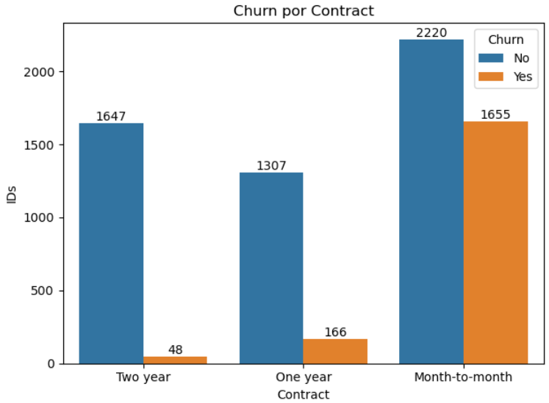
Hipóteses
Hipótese 1: Clientes com contratos mais curtos têm maior probabilidade de churn.
43% das pessoas com contratos do tipo mensal (Month-to-month) apresentam flag positiva
32% a mais que contratos de um ano.

Slide 10
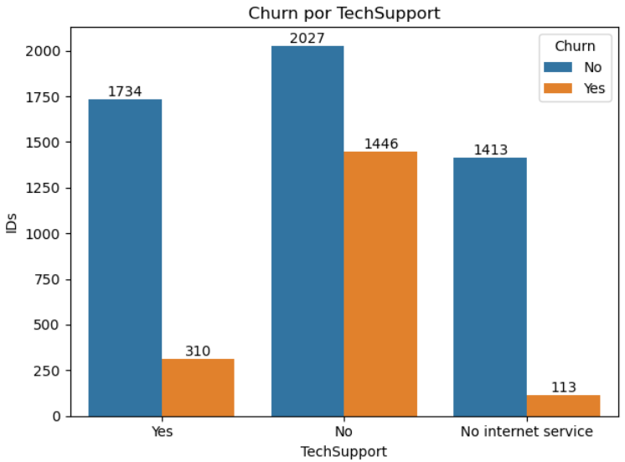
Hipóteses
Hipótese 2: Pessoas que são mal atendidas ou não tem suporte tendem a ter churn maior.
Para essa verificação podemos olhar para a variável TechSupport, pessoas que não tem suporte técnico tem 41% de churn contra 15% das pessoas com suporte.

Slide 11
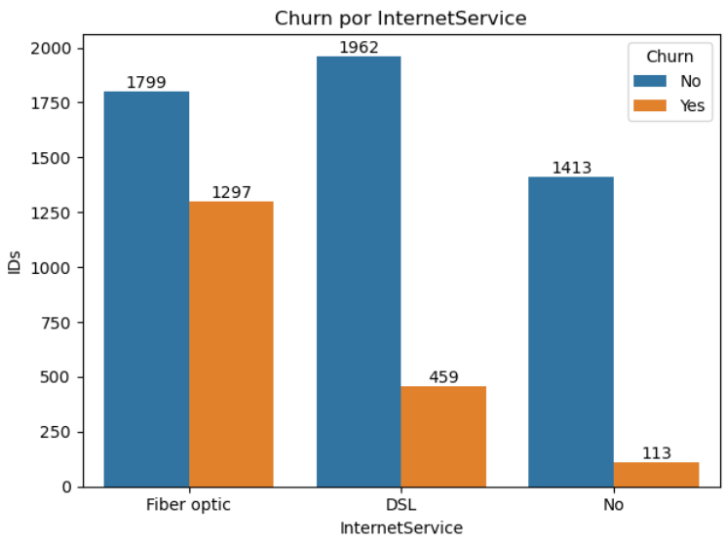
Hipóteses
Hipótese 3: Planos de internet mais antigos ou de pior qualidade tendem a ter mais churn.
Aqui temos uma situação oposta a hipótese levantada, a internet de fibra tem um churn de 42%.
Alguns fatores que podem influenciar a fibra óptica é em média $30 mais cara, 70% dos contratos de fibra são mensais e 72% não tem suporte técnico.

Slide 12
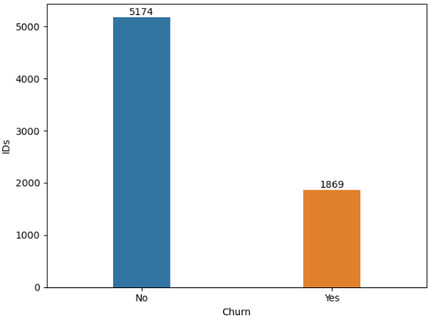
Análise Exploratória de Dados (EDA)
Distribuição de Churn
27% dos dados apresentam flag positiva para churn

Slide 13





Visão geral dos clientes
Mulheres 50% |  | Homens 50%
Idosos 16% | Parceiro 48% |  | Dependentes 30%
+18% churn | -13% churn |  | -16% churn

Slide 14







Visão geral dos clientes
Fibra Óptica 44% | DSL 34% | Sem Internet 22%
Múltiplas linhas 42% | Sem Suporte 49% | Contrato mensal 55%
+2% | +27% | +32%
+23%

Slide 15
Correlações
Variável | Correlações com Churn
Contract_Month-to-month | 40%
tenure | -35%
OnlineSecurity_No | 34%
TechSupport_No | 34%
InternetService_Fiber optic | 31%
Contract_Two year | -30%
PaymentMethod_Electronic check | 30%

Slide 16
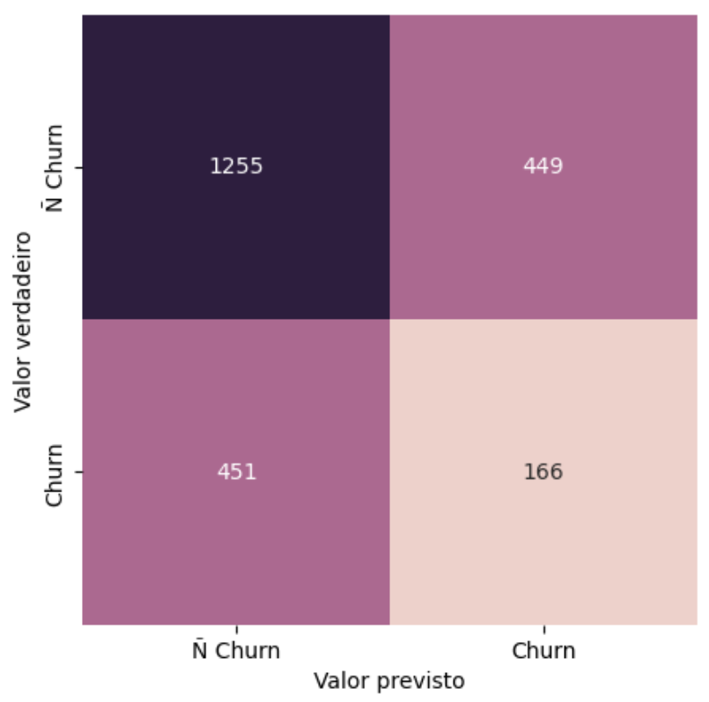
Baseline
Dummy classifier estratificado
Métrica | % | Definição
Acurácia | 61 | Percentual de acerto
Precisão | 27 | Quanto o modelo está acertando quando ele diz que a pessoa é um churn
Sensibilidade | 27 | Quantas das oportunidades reais de negócio o modelo captura

Slide 17
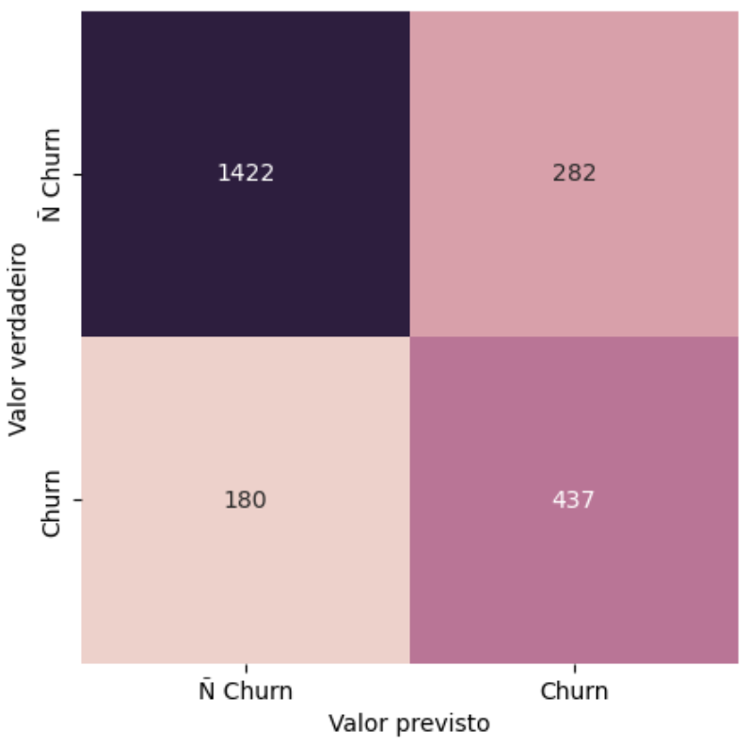
Xgboost
Ponto de corte (threshold) → 50%
Métrica | % | Adição a Performance
Acurácia | 81 | +19%
Precisão | 61 | +37%
Sensibilidade | 71 | +44%

Slide 18
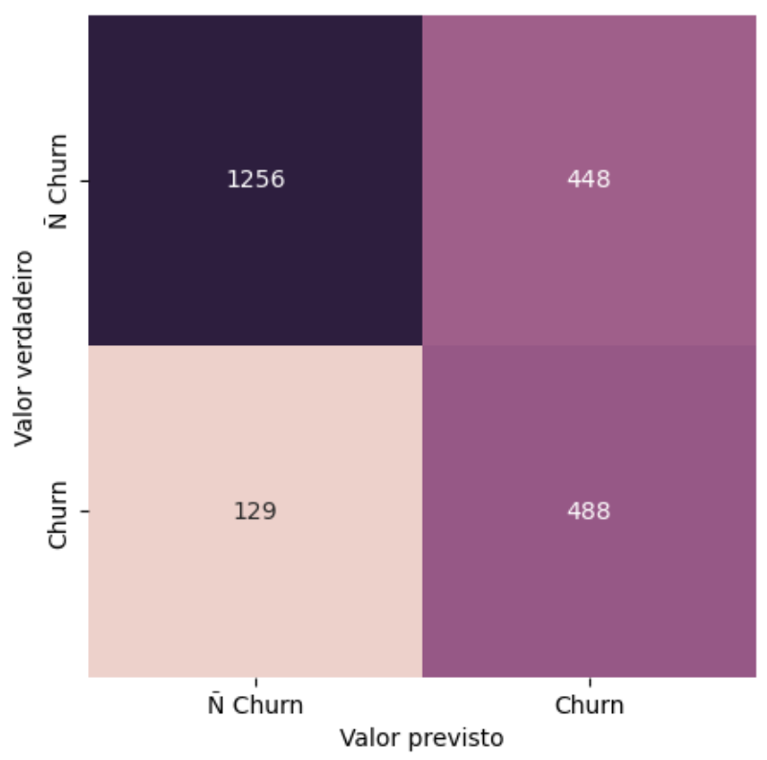
Xgboost
Como o objetivo do estudo é buscar reter clientes podemos atuar no ponto de corte aumentando a sensibilidade e reduzindo a precisão.
Ponto de corte (threshold) → 40%
Métrica | % | Adição a Performance
Acurácia | 73 | +14%
Precisão | 52 | +25%
Sensibilidade | 79 | +52%

Slide 19
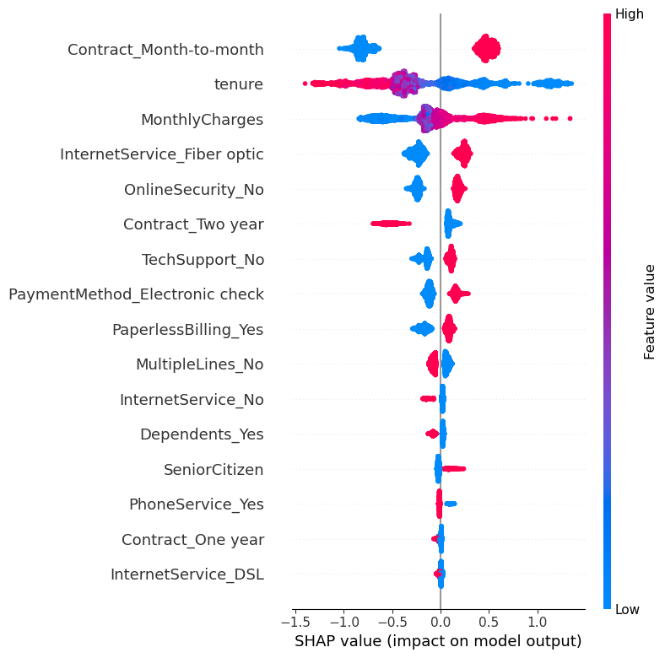
Explicabilidade
SHapley Additive exPlanations (SHAP)

Slide 20
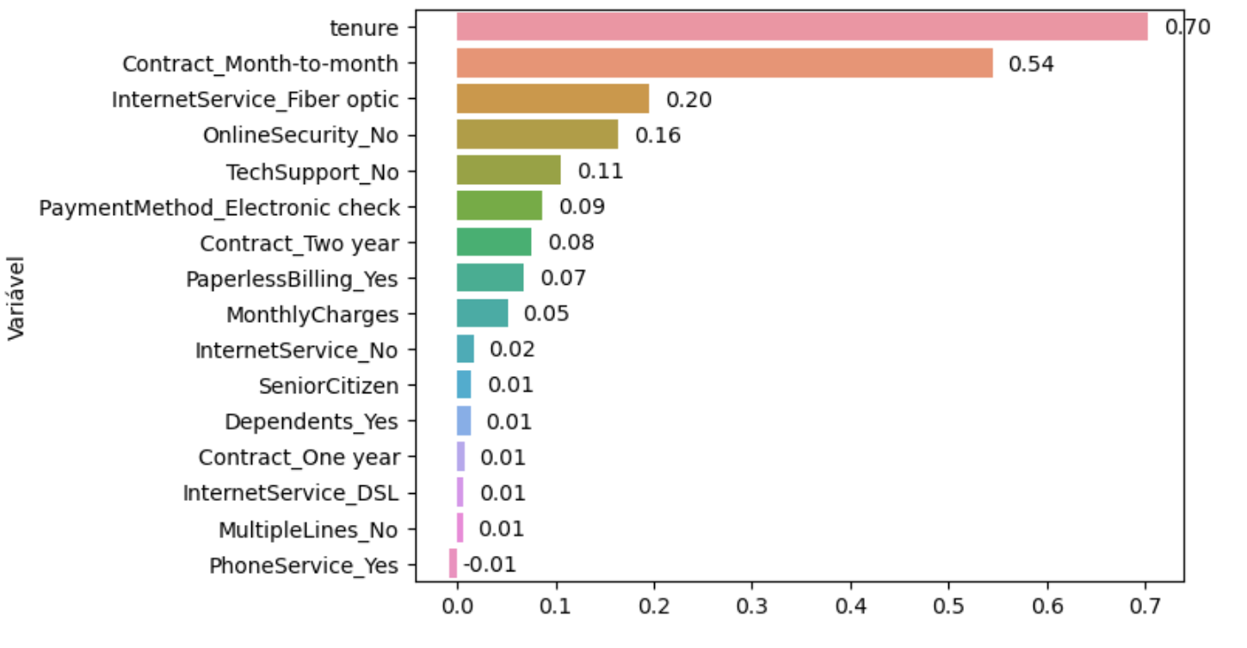
Efeito nas 250 maiores probabilidades

Slide 21
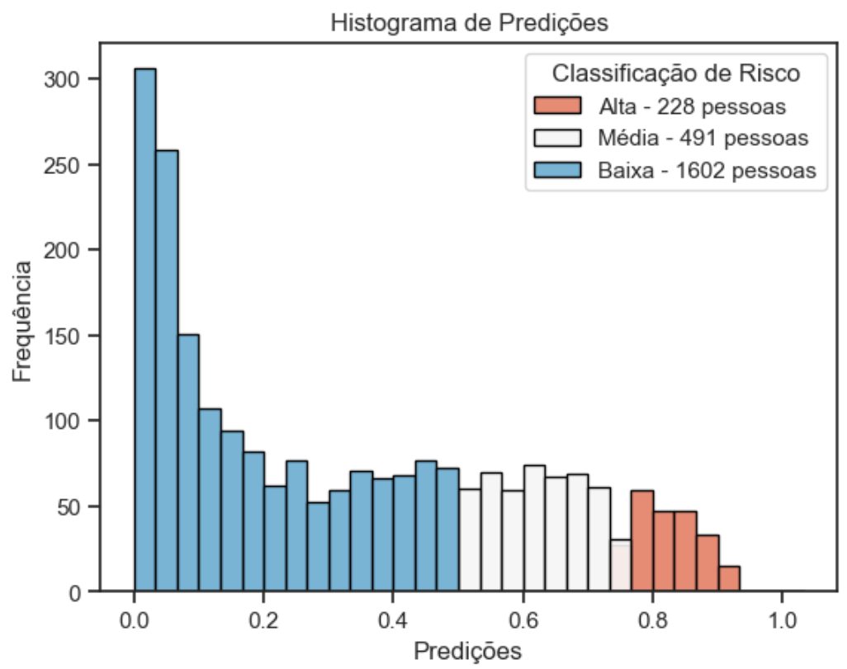
Gráfico de risco com tabela de contagem
Para fins de apresentação é possível segmentar em grupos de risco.

Slide 22
Conclusões e Insights
Clientes com contratos mais longos tendem a permanecer por mais tempo.
O bom atendimento ao cliente é essencial para retenção de clientes.
Clientes que estão a mais tempo tendem a ter menos churn (tenure).
Estratégias de retenção, como descontos e benefícios, podem ser eficazes na redução do churn.

Slide 23
Sugestão de ações
Ação 1: Implementar um programa de acompanhamento pós-instalação para garantir uma transição suave para os clientes, aumentando o suporte e talvez gerando orientações sobre segurança.
Ação 2: Buscar converter clientes com contratos mensais para contratos de dois anos (Oferecer descontos ou benefícios exclusivos para clientes com maior probabilidade de churn).

Slide 24
Estimativa de impacto das ações sugeridas
Considerando uma conversão de 30% de contratos mensais para 2 anos:
161 pessoas (30%)
Redução média de 32%

Slide 25
Estimativa de impacto das ações sugeridas
Considerando um aumento de 50% no suporte:
240 pessoas (50%)
Redução média de 3,7%

Slide 26
Referências
Como evitar cancelamentos: análise de churn para o setor de telecomunicações. 2023 – link
40% dos brasileiros pensam em trocar de operadora, aponta Oliver Wyman. 2023 - link

